Slide 1
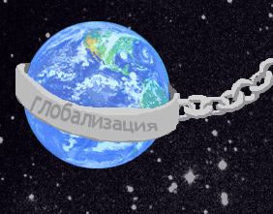
Глобалізація: означення та наслідки

Slide 2
Глобалізація — це процес всесвітньої економічної, політичної та культурної інтеграції та уніфікації. Основними наслідками цього процесу є розподіл праці, міграція в масштабах усієї планети капіталу, людських та виробничих ресурсів, стандартизація законодавства, економічних та технічних процесів, а також зближення культур різних країн. Для визначення реалій глобалізації в умовах України розглянемо наступні аспекти: - що для українців значить світова культура; - ким Україна є для світової спільноти.

Slide 3
Прояви глобалізації
- стійкий розвиток міжнародної економіки;
- посилення інтенсивності фінансових потоків та розширення руху капіталів;
- вузькість національного ринку;
- посилення ідеології інтернаціоналізації;
- розширення кількості країн і народів, що втягуються в процес глобалізації;
- посилення впливу восьми нових основних суб'єктів на світові господарські процеси;
-вплив нових форм конкуренції на глобалізаційні процеси.
Для визначення реалій глобалізації в умовах України розглянемо наступні аспекти: - що для українців значить світова культура; - ким Україна є для світової спільноти.

Slide 4
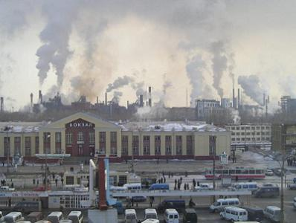
- негативні наслідки науково-технічного прогресу
Кіо́тський протоко́л — міжнародна угода про обмеження викидів в атмосферу парникових газів. Головна мета угоди: стабілізувати рівень концентрації парникових газів в атмосфері на рівні, який не допускав би небезпечного антропогенного впливу на кліматичну систему планети. Протокол зобов'язує розвинуті країни та країни з перехідною економікою скоротити або стабілізувати викиди парникових газів у 2008-2012 роках до рівня 1990 року.
Україна є Стороною Рамкової конвенції ООН про зміну клімату з 11 серпня 1997 року. 15 березня 1999 року Україна підписала Кіотський протокол до Конвенції, а 4 лютого 2004 року Верховна Рада України ратифікувала його й ці міжнародні угоди стали складовими національного законодавства України.

Slide 5
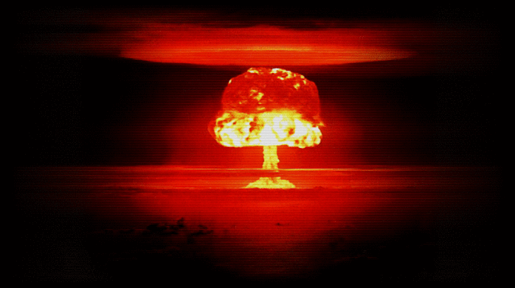
- моральні наслідки
У листопаді 1994 р. Верховна Рада України ухвалила Закон України "Про приєднання України до "Договору про нерозповсюдження ядерної зброї 1 липня 1968р . Таким чином Україна відмовилась від статусу атомної держави, хоча і мала досить високі ядерні потужності.

Slide 6
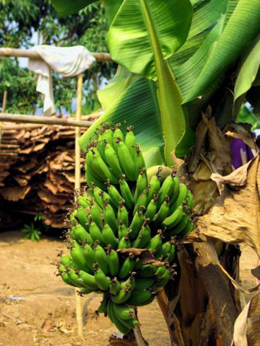
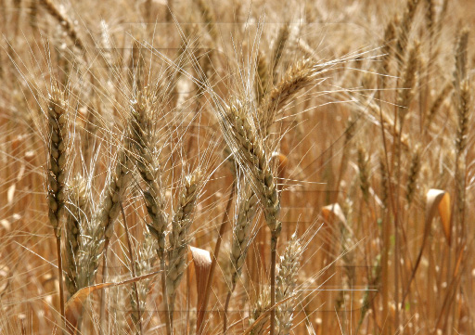
розширенням сфери міжнародного поділу праці
Україна являється активним учасником міжнародного ринку і вносить вагому частку в процес міжнародного поділу праці.
Обсяги імпорту-експорту щорічно зростають (див. діаграму).

Slide 7
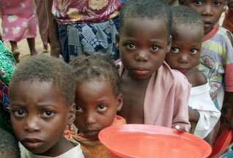
- катастрофічні погіршення рівня життя у найменш розвинутих країнах
Україна стала благодійним донором Всесвітньої продовольчої програми (ВПП) ООН і передала Ефіопії 1000 тонн пшениці загальною вартістю 580 тис. доларів США, повідомляє центр новин ООН.
Українське зерно піде на забезпечення харчуванням 5 мільйонів голодуючих в Ефіопії. Ефіопія є другою країною в Африці (після Нігерії) та 15-ою у світі за населенням - на початок 2008 року в країні мешкало більш ніж 79 млн. людей. У той же час, за оцінками Продовольчої та сільськогосподарської організації (FAO) ООН, у 2003-05 роках біля 46% населення Ефіопії недоїдали.

Slide 8
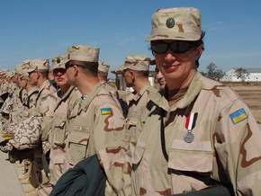
- загостренням міжнародних, релігійних та етнічних конфліктів
Україна вже 15 років бере активну участь у міжнародному миротворчому процесі. Упродовж цього часу через горнило місій миру у всьому світі пройшло понад дві тисячі працівників міліції і внутрішніх військ МВС України.
Держави,в які Україна відряджала миротворчий контингент:
-Ірак;
-Афганістан;
-республіка Кот д'Івуар;
-Косово та Ліберія.

Slide 9
Глобалізація як процес культурного обміну і економічної співпраці взаємовигідні, коли обидві сторони мають що запропонувати один одному
Коли світ об’єднується
Україна виясняє, хто головний

Slide 10
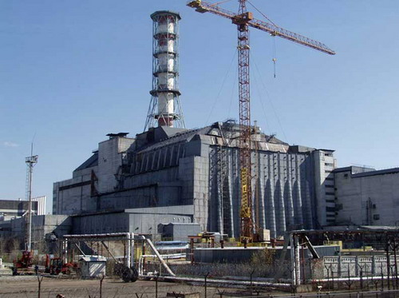
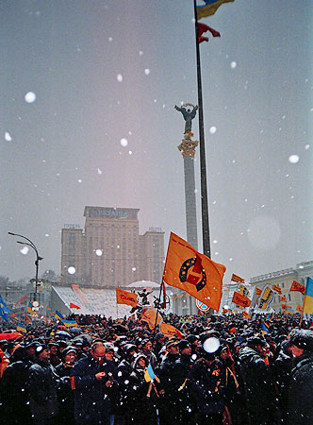
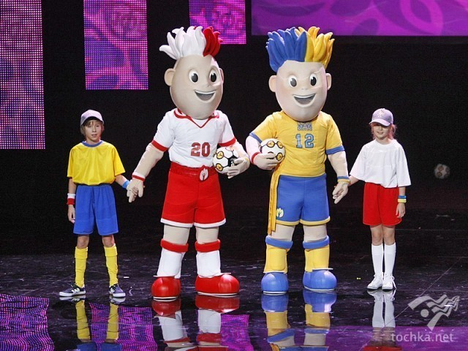
Україна являється невід’ємною частиною світової спільноти нас знає весь світ:
завдяки Чорнобилю
помаранчевій революції
ЄВРО-2012

Slide 11
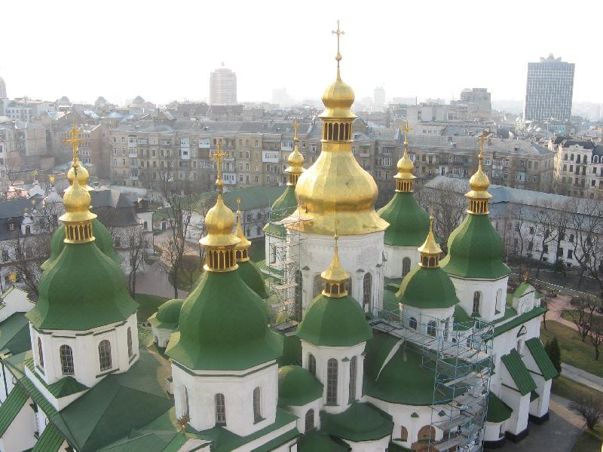
Українці – сильна нація і їй є чим поділитися:
героїчна історія
велична культура

Slide 12
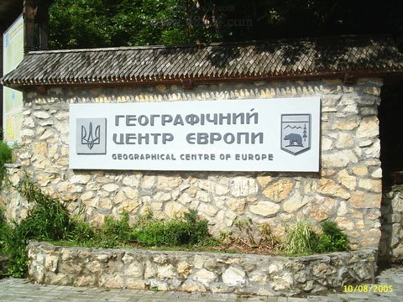
Висновок:
Економічна криза дещо послабила позиції економіки незалежної України на світовому ринку, але майбутнє в нашої держави тільки світле, бо Україна – географічний центр Європи, наш чорнозем найкращий в світі, наші люди талановиті і роботящі.
Наше майбутнє тільки у взаємовигідній всеохоплюючій співпраці зі світом.

Slide 13
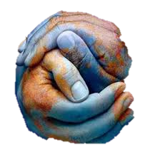
Дякую за увагу!

